Slide 1
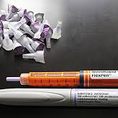
DIABETES Insuliinihoito

Slide 2

INSULIINI - elintärkeä hormoni
Insuliini on haiman erittämä elintärkeä hormoni. Se säätelee energia-aineenvaihduntaa eli elimistön sokerin ja rasvan käyttöä ja varastoitumista sekä valkuaisaineiden eli proteiinien rakentumista.
Ihminen ei pysty elämään ilman insuliinia. Jos haima on lakannut tuottamasta insuliinia tai insuliinia erittyy huomattavan vähän, puuttuva tai riittämätön insuliini on korvattava annostelemalla insuliinia päivittäin pistoksina tai insuliinipumpun avulla.

Slide 3
Terveen ihmisen elimistö säätelee veren glukoosi- eli sokeripitoisuutta tarkasti.
Haiman Langerhansin saarekkeiden insuliinia erittävät beetasolut aistivat verensokerin muutoksia. Ne pystyvät automaattisesti säätämään verensokeria laskevan insuliinin ja verensokeria nostavan glukagonin erityksen elimistön tarvetta vastaavaksi.
Verensokerin noustessa insuliinineritys kiihtyy ja glukagonin eritys vähenee, sokeritason laskiessa tapahtuu päinvastoin. Näin verensokeri pysyy aina normaalina.

Slide 4

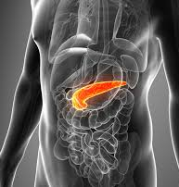
Insuliinia erittyy kahdella tavalla:
Insuliinin peruseritys tapahtuu pienin sykäyksin. Veren insuliinipitoisuus on aterioiden välillä ja yöllä pieni; tarvittava verensokeri saadaan maksan varastoista. Verensokeri pysyy näin normaalisti tasolla 3,5–5,5 mmol/l.
Kun ihminen syö, insuliinia erittyy nopeasti suurempi, aterian hiilihydraattimäärää vastaava määrä, joka estää sokerin vapautumisen maksasta ja lisää kudosten sokerinottoa. Verensokeri ei normaalisti nouse yli 8 mmol/l aterian jälkeenkään.

Slide 5
Insuliinin ainutlaatuinen tehtävä
Insuliini on ainoa verensokeria laskeva hormoni
se alentaa verensokeria lisäämällä sokerin pääsyä lihassoluihin ja sokerin palamista energiaksi sekä edistämällä sokerin varastoitumista maksaan ja lihaksiin ja rasvahappojen varastoitumista rasvakudokseen.
Elimistössä on myös verensokeria nostavia hormoneja
haiman Langerhansin saarekkeiden alfasolujen erittämä glukagoni, lisämunuaisten erittämät ”stressihormonit” adrenaliini, noradrenaliini ja tulehdushormoni kortisoli sekä aivolisäkkeen erittämä kasvuhormoni. Niitä kutsutaan insuliinin vastavaikuttajahormoneiksi. Ne nostavat verensokeria lisäämällä sokerin uudismuodostusta maksassa tai sokerin vapautumista maksasta vereen.

Slide 6
Insuliininpuutos
Jos elimistössä ei ole riittävästi insuliinia, sokerin pääsy verestä solujen polttoaineeksi estyy. Solujen energianpuutos on paikattava jotenkin, ja siksi kehon rasvakudos alkaa vapauttaa vereen rasvahappoja kiihtyvään tahtiin.
Solut eivät kuitenkaan insuliinin puutteessa pysty polttamaan rasvahappoja täydellisesti ottaessaan niistä energiaa. Epätäydellisestä palamisesta jää vereen niin kutsuttuja ketoaineita eli happoja, jotka laskevat veren happamuusastetta. Lopulta täydellisessä insuliininpuutoksessa kehittyy hengenvaarallinen tila, ketoasidoosi eli happomyrkytys.
Insuliinin puuttuessa kokonaan happomyrkytys saattaa kehittyä jo kuudessa tunnissa, ja tila voi johtaa vuorokaudessa koomaan.
Tyypin 1 diabetesta sairastavilla haiman beetasolut ovat vaurioituneet, ja insuliinineritys loppuu asteittain – toisilla nopeammin, toisilla hitaammin. Haiman puuttuva insuliinineritys täytyy korvata insuliinipistoksin tai insuliinipumpun avulla.

Slide 7
Insuliinihoito
Insuliini annostellaan ihonalaiseen rasvakudokseen yksilöllisen tarpeen mukaan. Insuliinihoito pyrkii jäljittelemään mahdollisimman tarkasti terveen kehon insuliinintuotantoa.
Elimistö tarvitsee perusinsuliinia aterioiden välillä ja yöllä maksan sokerintuotannon ja rasva-aineenvaihdunnan säätelyyn. Syömisen yhteydessä tarvitaan ateriainsuliinia aterian aiheuttaman verensokerin nousun estämiseksi ja jotta elimistö pystyy hyödyntämään ruuasta tulevat ravintoaineet eli polttamaan ne energiaksi tai varastoimaan ne. Jos verensokeri nousee tilapäisesti, nousu pitäisi korjata annostelemalla lisää pikainsuliinia erityisesti aterian yhteydessä.
Tavoitteena on, että diabetesta sairastava oppii itse muuttamaan insuliiniannoksiaan päivärytmin, ruokailun, stressin, liikunnan ja verensokerinmittausten perusteella. Tarkoituksena on, että jokainen voi syödä oman tarpeensa ja mieltymystensä mukaan, kunhan kiinnittää sokeritasapainon ohella huomiota myös painonhallintaan ja sydämen terveyttä edistäviin ruokatottumuksiin.

Slide 8
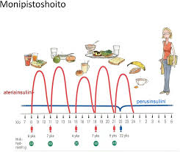
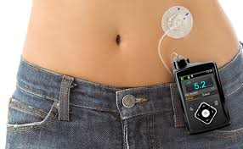
Koska insuliinihoidolla jäljitellään terveen haiman toimintaa, tarvitaan sekä perusinsulinisaatio ja ateriainsulinisaatio joko monipistos- tai insuliinipumppuhoidolla
Monipistoshoito = perusinsuliini (pitkävaikutteinen insuliini) + ateriainsuliini (pikainsuliini)
Insuliinipumppuhoito = pikainsuliinilla sekä perus- että ateriainsuliini

Slide 9
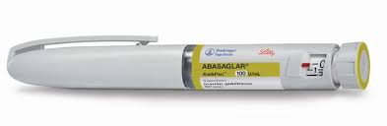
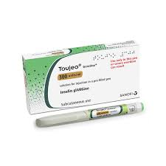
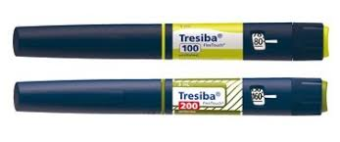
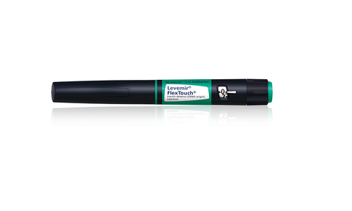
Pitkävaikutteiset insuliinit (=perusinsuliinit)
detemirinsuliini 100 ky/ml (kauppanimi Levemir)
glargiini-insuliini 100 yks/ml (kauppanimet Abasaglar ja Lantus)
glargiini-insuliini 300 yks/ml (kauppanimi Toujeo)
degludekinsuliini 100 yks/ml ja 200 yks/ml (kauppanimi Tresiba)
NPH-insuliinit 100 yks/ml (kauppanimet Protaphane, Humulin NPH ja Insuman).
Pitkävaikutteisten insuliinien vaikutusajat ja -tavat eroavat toisistaan.

Slide 10
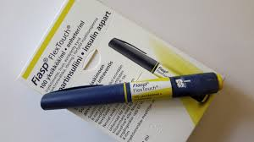
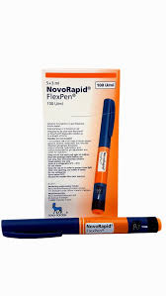
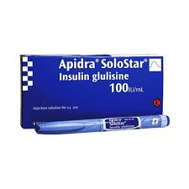
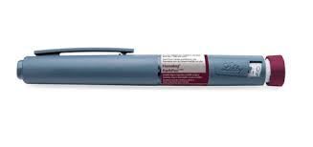
Pikavaikutteiset insuliinit (=ateriainsuliinit)
aspartinsuliini 100 yks/ml (kauppanimi NovoRapid)
nopeampi aspartinsuliini 100 yks/ml (kauppanimi Fiasp)
glulisinsuliini 100 yks/ml (kauppanimi Apidra)
lisproinsuliini 100 yks/ml (kauppanimi Humalog, Insulin Lispro Sanofi ja Liprolog)
lisproinsuliini 200 yks/ml (kauppanimi Humalog ja Liprolog)
https://www.diabetes.fi/files/11155/Insuliinit_ja_valineet_2019.pdf

Slide 11
Insuliinin annostelu
Yleensä insuliinintarve on normaalipainoisella tyypin 1 diabeetikolla yhteensä 0.5 - 0.8 yks./kg/vrk (perusinsuliini ja ateriainsuliini).
Diabeteksen alkuvuosina (kun omaa insuliinineritystä on jäljellä) tai kovin insuliiniherkillä henkilöillä tarve voi olla pienempi (0.2 - 0.6 yks./kg/vrk).
Lapsella tuoreessa diabeteksessa tarve voi olla suuri erityisesti ketoasidoosin tai kunnon ketoosin jälkeen ja usein vähenee nopeasti siten, että hyvässä osittaisessa remissiossa insuliinin tarve voi olla alle 0,5 yks/kg/vrk.
Remission jälkeen tarve suurenee ad 0,6-1 yks/kg/vrk ja murrosiässä insuliiniresistenssin vuoksi jopa ad 1,5 yks/kg/vrk pienentyäkseen jälleen aikuisiässä.

Slide 12
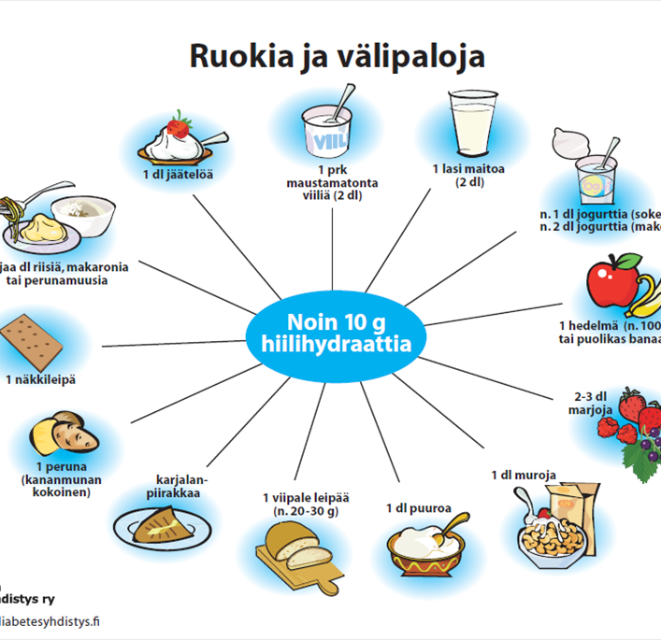
Aikuisen ateriainsuliinin tarve
Ateriainsuliinin tarve yleensä 0,5-2 ky/10 hhg (1 ky)

Slide 13
Keskimääräisen arvion mukaan 1 ky insuliinia vastaa noin 10 hhg, kun puhutaan ennen aterioita otettavasta ateriainsuliinista
1 ky insuliinia alentaa verensokeria noin 2 mmol/l
1 ky
+/-
2 mmol/l
10 hhg

Slide 14
Jos verensokeri ennen ateriaa on tasoa | -> | pistetään ylimääräisiä yksiköitä
4 | -> | 0
6 | -> | 0
8 | -> | 0-1
10 | -> | 2
12 | -> | 3
14 | -> | 4
16 | -> | 5
18 | -> | 6

Slide 15
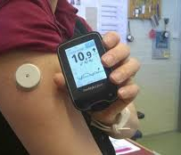
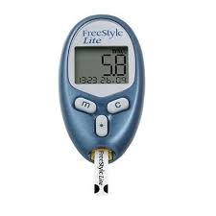
Verensokerin tavoitearvot
Tyypin 1 diabeetikon verensokerin tavoitearvot ovat yksilölliset, mutta useimmille sopivat nämä tavoitteet:
ennen ateriaa 4–7 mmol/l
2 tuntia aterian aloittamisen jälkeen alle 8–10 mmol/l
nukkumaan mentäessä 6–8 mmol/l
yöllä 4–7 mmol/l
Edellä mainitut arvot ovat plasma-arvoja.
Huom. myös ketoaineiden mittaus tarvittaessa!

Slide 16
Insuliinin säilyttäminen
Insuliini säilytetään tavallisesti jääkaapissa, +2–8 asteessa. Käytössä oleva insuliini säilytetään huoneenlämmössä mutta auringonvalolta ja lämmönlähteiltä suojattuna. Insuliini säilyy huoneenlämmössä valmisteesta riippuen 4-8 viikkoa. Tarkista säilyvyys pakkausselosteesta.
Insuliinia on varjeltava kuumuudelta ja jäätymiseltä. Insuliini ei saa jäätyä eikä lämmetä yli +30 celsiusasteeseen. Yli 30 asteen lämmössä insuliini alkaa menettää tehoaan. Jäätyminen ja yli 50 asteen lämpö pilaavat insuliinin heti.

Slide 17
Insuliinin annosteluvälineet
Insuliini voidaan annostella ruiskulla, insuliinikynällä tai insuliinipumpulla.
Insuliinin annosteluun käytettävä väline valitaan yksilöllisesti.
Neulan pituus
Neulan pituuden ratkaisee pistospaikan rasvakudoksen määrä: mitä vähemmän rasvakudosta, sitä lyhyempi neula. Sopivan pituinen neula mahdollistaa sen, että pistos menee oikeaan paikkaan eli rasvakudokseen. Suositeltava neulan pituus on 4-6 mm.
Ruisku
Perinteinen ruisku on edelleen käyttökelpoinen insuliinin annostelussa, koska se on kevyt ja pienen kokonsa vuoksi kätevä. Varsinkin pienillä lapsilla ruisku on yleinen pistosväline.
Insuliinikynä
Insuliinikynä on nimensä mukaisesti kynän kaltainen annosteluväline. Siihen kuuluvat insuliinisäiliö, annostelumekanismi ja neula. Kyniä on kahdenlaisia: vaihtoampullilla täytettäviä ja esitäytettyjä.

Slide 18
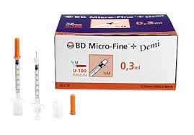
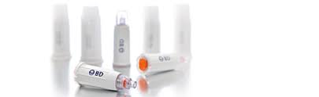
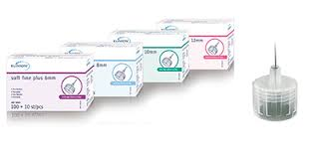

Slide 19
Insuliinipumppu on laite, joka letkun ja neulan välityksellä ruiskuttaa jatkuvasti pikavaikutteista insuliinia ihon alle. Pumppu säädetään annostelemaan insuliinia ympäri vuorokauden tarpeen mukaan: aamuyöstä ja aamupäivästä insuliinin tarve on suurimmillaan ja tällöin pumppu voidaan säätää annostelemaan insuliinia enemmän ja taas iltaa kohti vähemmän.
Pumpussa myös perusinsuliini on aina pikavaikutteista. Aterioiden vaatima lisäinsuliini otetaan nappia painamalla.
Vuorokaudessa annosteltava insuliinimäärä on yksilöllinen, usein 0,5–1,0 yksikköä kiloa kohti vuorokaudessa. Normaalipainoisen aikuisen tavanomainen vuorokauden insuliinimäärä on siten 30–60 yksikköä, mutta hentojen ja insuliiniherkkien diabeetikoiden sekä lasten huomattavasti vähemmän.
https://www.terveyskyla.fi/diabetestalo/omahoito/insuliinihoito/pumppuhoito

Slide 20
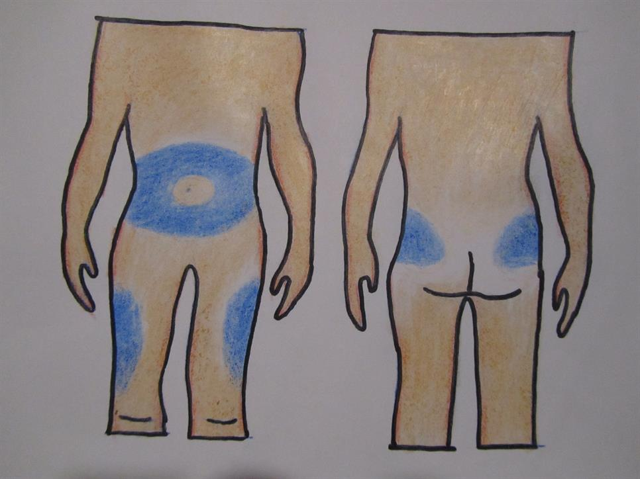
Insuliinin pistopaikat https://www.terveyskyla.fi/diabetestalo/omahoito/insuliinihoito/pist%C3%A4minen-ja-pistopaikat/pistospaikat-ja-insuliinin-imeytyminen

Slide 21
Insuliinin pistäminen
Ennen pistosta tarkistetaan, että kynästä tulee insuliinia.
Pistospaikkoina käytetään vatsan aluetta (laajasti), reisien ulkosyrjää ja pakaroiden yläosaa. Pistospaikkaa tulee vaihtaa joka kerta. Paikkaa, jossa on lipohypertrofiaa, ei tule pistää.
Suositeltava neulan pituus on 4–6 mm.
Oikean pistostekniikan ohjaus:
ihopoimun nosto peukalon ja etusormen väliin
pistos yleensä kohtisuoraan
rauhallinen painallus ja
neula pidetään paikallaan noin 10 sekunnin ajan insuliinin takaisinvirtauksen estämiseksi.
Neula vaihdetaan joka pistoskerran jälkeen.
NPH-insuliini tulee sekoittaa ennen joka pistosta.
Jos potilaalla on pistospelkoa tai ongelmia pistopaikkojen kanssa, voidaan pistämisen apuna käyttää injektioporttia (i-Port). Se asetetaan paikalleen asetinlaitteen avulla ja pistokset annetaan sen kautta 5–8 mm:n neulalla. Portti vaihdetaan 3 vuorokauden välein.
https://www.medtronic-diabetes.fi/fi/i-port-advance
Neulojen ja sensoreiden hävityksessä noudatetaan jokaisen kunnan jätehuoltosääntöjä.

Slide 22
Mikäli insuliinin kerta-annos on yli 40 yksikköä:
- jaa insuliiniannos kahteen osaan
- pistä annokset eri kohtiin

Slide 23
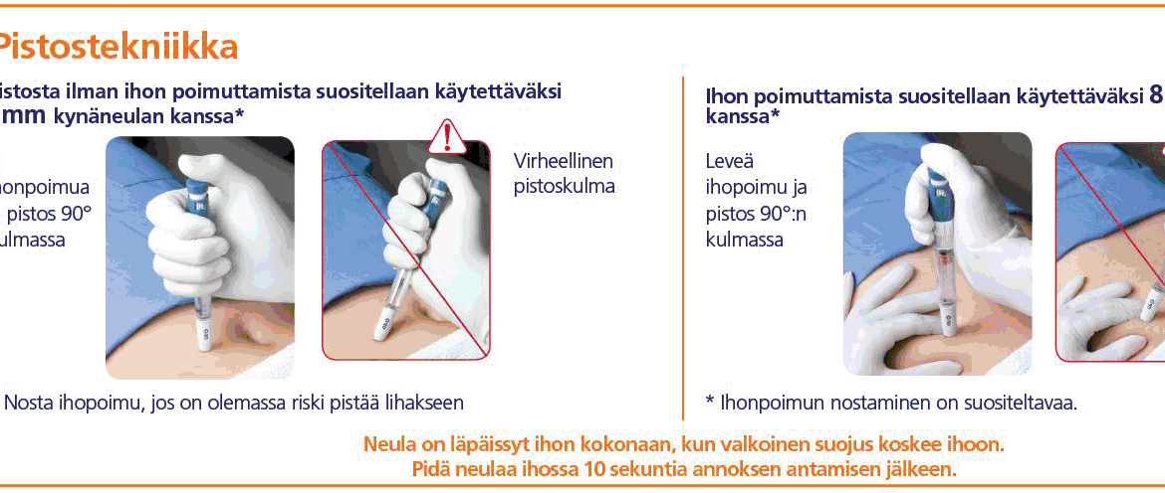
Notes:
5 mm

Slide 24
https://www.youtube.com/watch?v=xTvSEQHAq0Q

Slide 25

HYPOGLYKEMIA

Slide 26
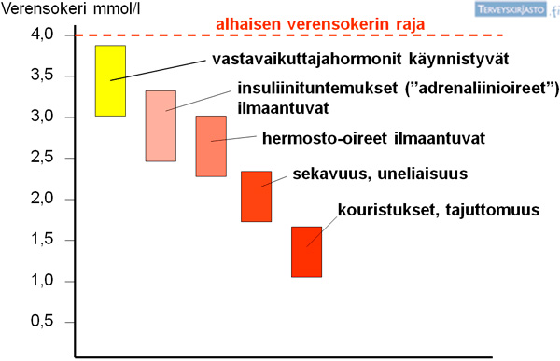
https://www.diabetes.fi/diabetes/ensiapu#Ensiapuvideo
Hypoglykemia on hengenvaarallinen vain erittäin harvoin. Riskin voivat aiheuttaa massiivisen suuri liika-annos insuliinia ja humalatila.

Slide 27
Ensiapu on sokeri
Älä koskaan pistä toiseen ihmiseen insuliinia, insuliini ei ole diabeetikon ensiapu.
Liian matalan verensokerin eli hypoglykemian ensiavuksi on syötävä tai juotava jotakin nopeasti ja helposti saatavaa sokeria sisältävää ruokaa, esimerkiksi jokin seuraavista annoksista:
4–8 palaa sokeria tai rypälesokeria (Siripiri, Dexal)
lasillinen (1–2 desilitraa) täysmehua tai sokerillista virvoitusjuomaa
keskikokoinen hedelmä
purkki tai puikko jäätelöä
ruokalusikallinen hunajaa, 1–2 ruokalusikallista rusinoita
muuta nopeasti syötävää sokeripitoista
Elleivät oireet helpotu noin 10 minuutissa, on otettava toinen annos.
Diabeetikon on hyvä pitää aina mukana sokeri/hiilihydraattipitoista syötävää tai juotavaa yllättävien tilanteiden varalta.
Jos insuliinituntemuksiin ei reagoida, uhkana on tajuttomuus eli insuliinisokki.
Jos diabeetikko on tajuton, on hälytettävä ambulanssi hätänumerosta 112.
Tarkista, että hengitys kulkee vapaasti ja käännä tajuton kylkiasentoon.
Tajuttomalle EI KOSKAAN saa antaa syömistä tai juomista tukehtumisvaaran vuoksi.

